Slide 1
PPT PRESENTATION
1팀 방현식 신나정

Slide 2
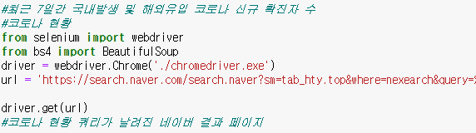
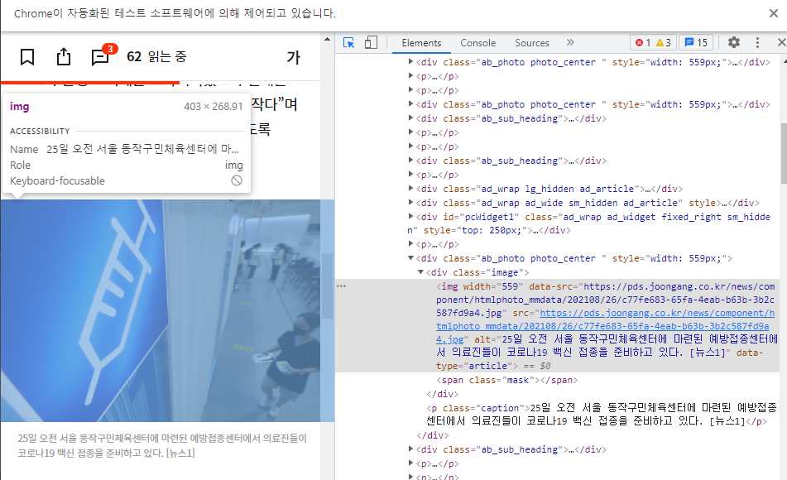
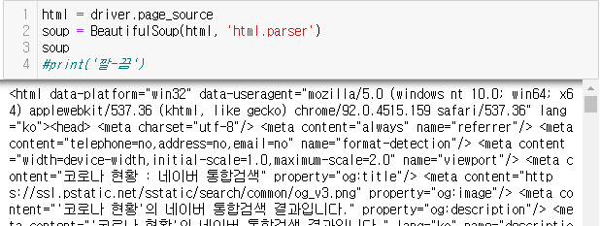
PPT PRESENTATION
현재 확진자 수를 크롤링 하기위해 webdriver 사용
# 예시 (CSS_selector 출력)
SOUP로 웹 요소 확인

Slide 3
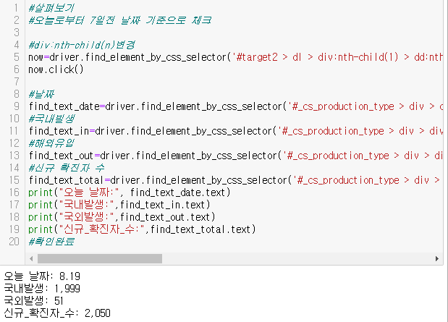
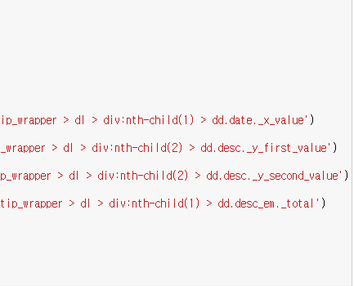
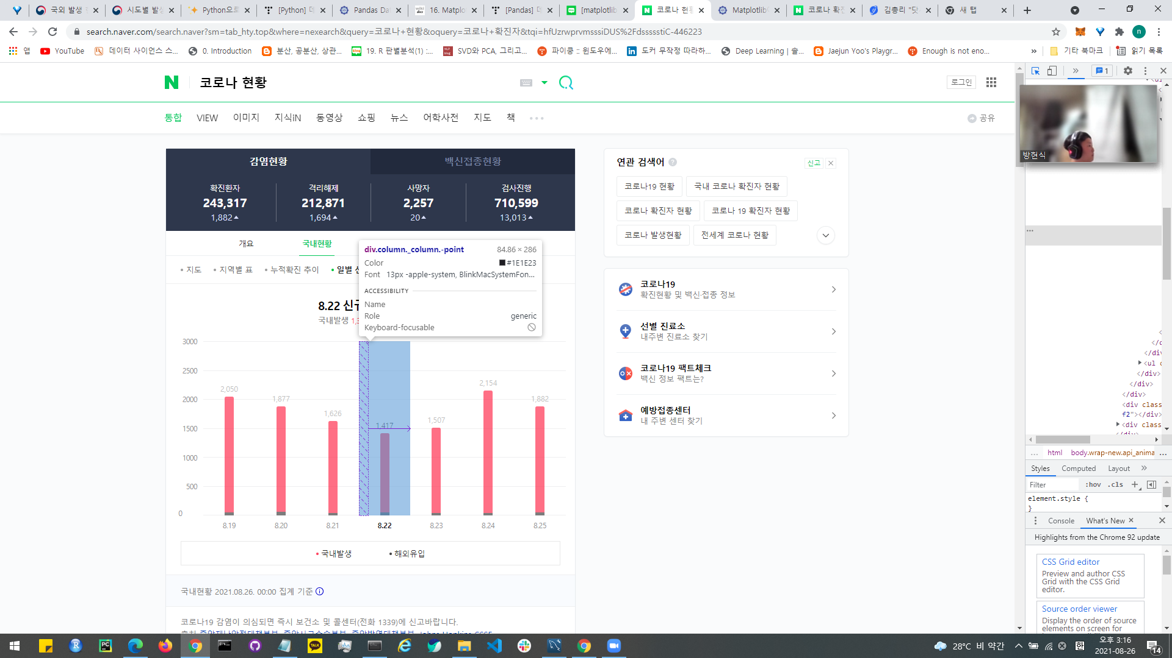
PPT PRESENTATION
# 예시 살펴보기
# 코드 뒷부분
SOUP로 웹 요소 확인
클릭할 바

Slide 4
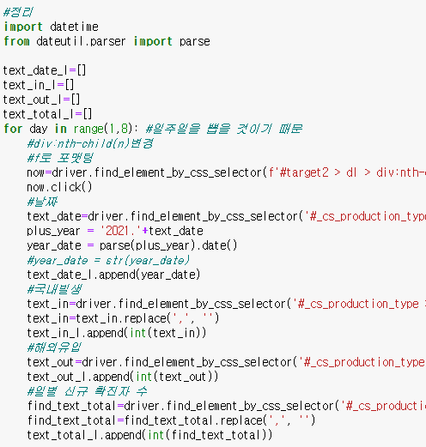
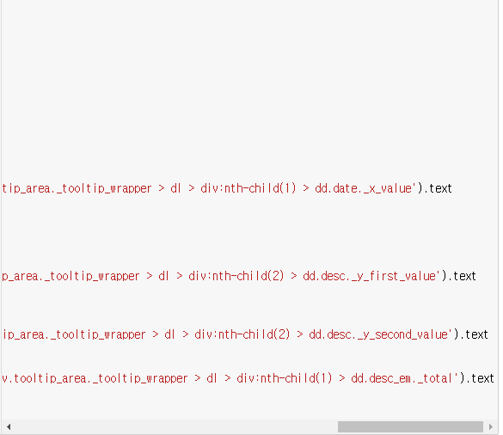
PPT PRESENTATION
날짜변환
# 코드 뒷부분

Slide 5
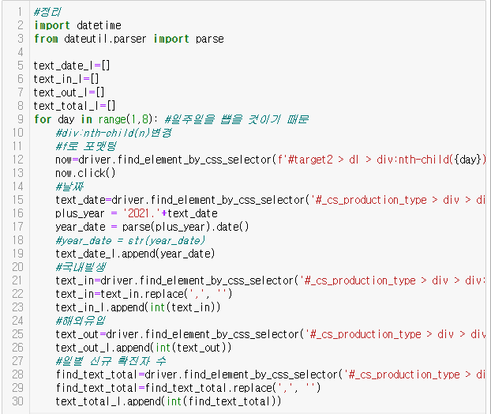
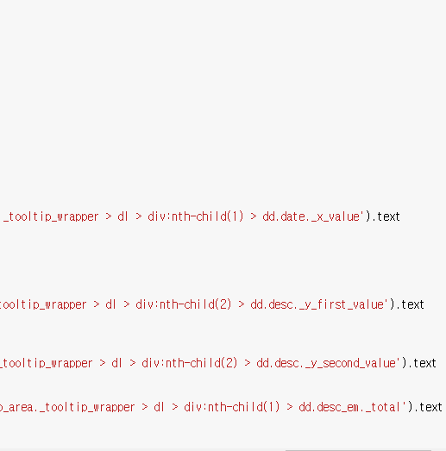
PPT PRESENTATION
현재 확진자 수를 크롤링 하기위해 webdriver 사용
# 코드 뒷부분
SOUP로 웹 요소 확인

Slide 6
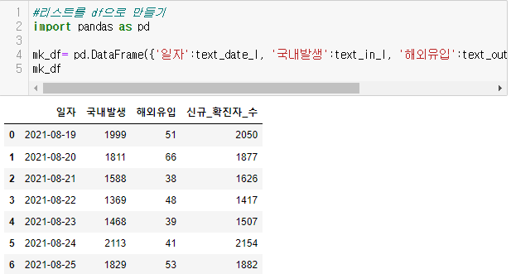
PPT PRESENTATION
현재 확진자 수를 크롤링 하기위해 webdriver 사용
# 코드 뒷부분
SOUP로 웹 요소 확인

Slide 7
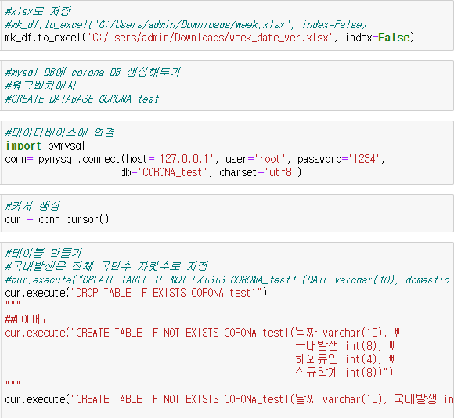
PPT PRESENTATION
현재 확진자 수를 크롤링 하기위해 webdriver 사용
SOUP로 웹 요소 확인

Slide 8
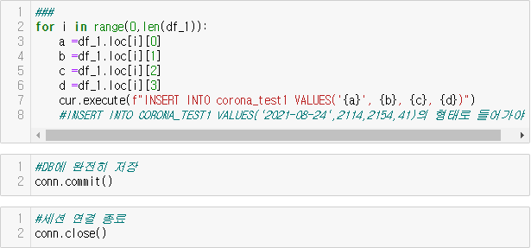
PPT PRESENTATION
Mysql에 데이터 저장
SOUP로 웹 요소 확인

Slide 9
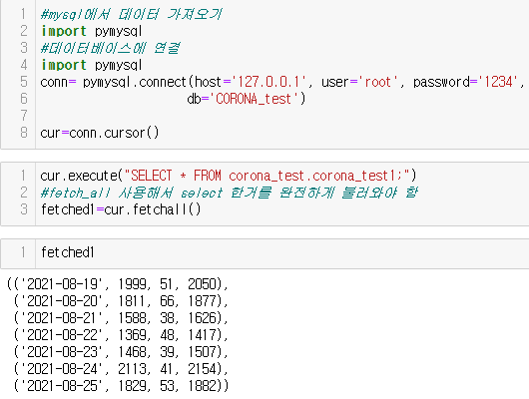
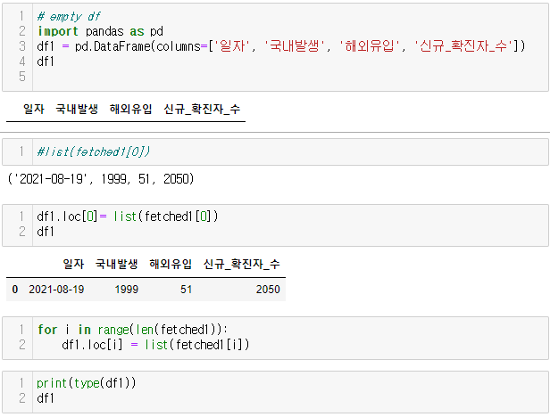
PPT PRESENTATION
Mysql에서 데이터 가져오기
SOUP로 웹 요소 확인

Slide 10
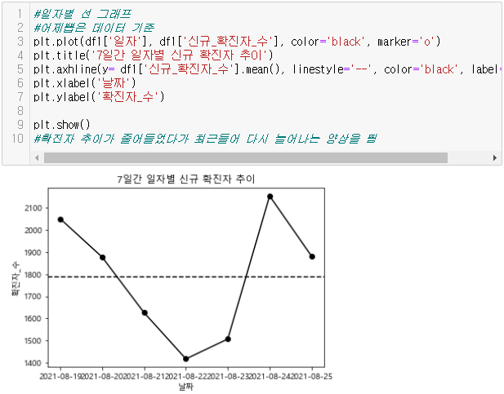
PPT PRESENTATION
시각화
SOUP로 웹 요소 확인
시각화

Slide 12
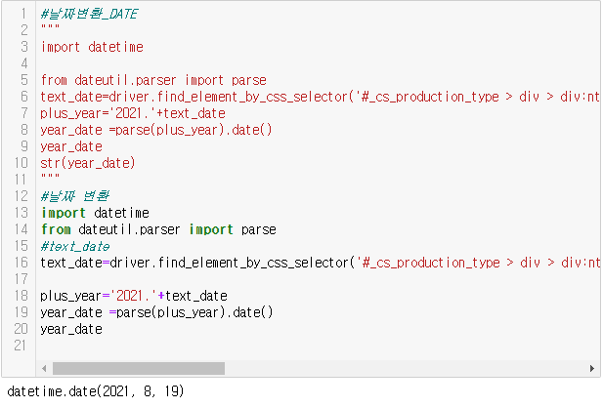
PPT PRESENTATION
현재 확진자 수를 크롤링 하기위해 webdriver 사용
SOUP로 웹 요소 확인

Slide 13
오늘 사용한 색상은?
R 243
G 248
B 252
R 46
G 117
B 182
2013 버전 이상 사용자께서는 스포이트 기능을 이용하시면 편하구요.
2010 이하 버전 사용자 께서는 다른 채우기 색 > 사용자 지정 탭 > RGB 색상 값 입력

Slide 14
최근 저의 자료를 카페 등에 무단으로 재배포 하는 일이 자주 발생하고 있습니다.
이에 대해 굉장히 심각한 문제로 받아 들이고 있으며,
해당 문제가 반복될 경우, 재배포한 자에 대해서는 그에 대한 책임을 반드시 물을 것입니다.
저작권을 존중하지 않는 극히 소수의 사용자로 인해 다수가 피해를 보지 않도록 주의해 주시면 감사하겠으며
제 자료가 업로드 된 곳이 있다면 저에게 알려주시면 감사하겠습니다.
제 자료를 소개하고자 할 경우에는
pptbizcam 사이트로의 링크 처리로만 가능하며
파일 자체를 업로드 하는 것은 불가한 점 유의해 주시면 감사하겠습니다.
홍보, 경제적 이익을 취하는 행위 또한 불가합니다.
※기타 활용 가능 범위는 공유 사이트 -> 수다방 게시판 공지사항 참고

